Slide 1
Čemu služi računalo?

Slide 2
Računalo je…
Računalo je uređaj sastavljen od različitih dijelova koji rade zajedno i obavljaju zadatke prema uputama.
Računalo se sastoji od:
sklopovske opreme ili sklopovlja (Hardware – hardver)
programske opreme ili programa (Software – softver)
Operacijski sustav je program koji upravlja računalom i uređajima povezanima s njime

Slide 3
Vrste osobnih računala
Stolno računalo
All-in-one računalo.

Slide 4
Vrste osobnih računala
Prijenosno računalo
Tablet

Slide 5
Vrste osobnih računala
Ručna računala ili mobilna računala
Pametni telefon (smartphone)..

Slide 6
Superračunala i velika računala
Nazivamo ih poslužiteljima (server).

Slide 7
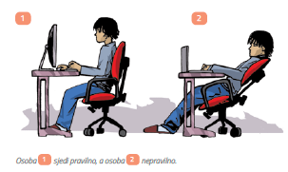
Upamti!!!

Slide 8
Provjeri svoje znanje
1. Objasni što je računalo i gdje ga sve možemo koristiti.
2. Što znače riječi hardver i softver.
3. Nabroji osnovne vrste računala.
4. Koja je razlika između superračunala i osobnih računala?
5. Objasni i pokaži primjerom kako se pravilno sjedi za računalom.

